Slide 1

功能点1：门户
项目
需求
开发者
投资人
主题
我的主页
请输入用户名
社交化的软件生态环境
项目托管, 需求发布, 开源资源共享
请输入邮箱地址
请输入口令
注册
登陆
发布
需求
创建
项目
转化
开源
发布一个软件需求，招募技术团队或寻求技术支持。
创建一个支持团队协同开发的项目托管空间。
帮助你选择合适的开源软件构建你的应用系统。
更多关于Trustie >>

Slide 2


功能点2：用户主页
项目
需求
开发者
投资人
主题
当前用户：李四
张三丰
账号配置
参与项目
Trustie2, 更新于2分钟前, 12个开发者
RubyApp,更新于20分钟前, 5个开发者
MobileApp,更新于4天前, 3个开发者
其他12个项目
XXXXXXXXXX
jack@163.com
标签： 软件开发 Java Ruby
关注(25）
最新反馈
李四对我评价了：代码提交#235, 9小时前
王五给我打分了：缺陷修订#67, 2天前
….
其他120个反馈
被关注(50)
给我留言
我的动态
提交代码#235, 5小时前
发布问题#5, 2天前
….
其他20个动态
提交

Slide 3



功能点3：需求主页
项目
需求
开发者
投资人
主题
当前用户：李四
天基投资: 想投资一款移动定位App。
投资预算：5万
关注(25）
投资时限：2014年6月
标签： 软件开发 Java 移动
应标项目(25）
我要回应
提交
李四反馈
我们正在开发此类项目，请进入mapp项目。
中创软件反馈
我们公司4万即可交付软件，大约2个月后交付。可先给您演示。

Slide 4

功能点4：项目主页
项目
需求
开发者
投资人
主题
当前用户：尹刚
Trustie2
账号配置
将社交工具和软件开发工具集成，提供一种全新的社交化项目托管平台。
主页: www.trusite.net
标签：项目托管 社交网络 Rails
12 个成员
2508 个关注
(8个投资者)
23 个缺陷
225 个任务
1208 次提交
125 个文件
缺陷列表
Trustie2, 更新于2分钟前, 12个开发者
RubyApp,更新于20分钟前, 5个开发者
MobileApp,更新于4天前, 3个开发者
其他128个缺陷
最新反馈
李四对我评价了：代码提交#235, 9小时前
王五给我打分了：缺陷修订#67, 2天前
….
其他120个反馈
版本库
提交代码#235, 5小时前
发布问题#5, 2天前
其他1280个提交
最新动态
提交代码#235, 5小时前
发布问题#5, 2天前
….
其他20个动态

Slide 5
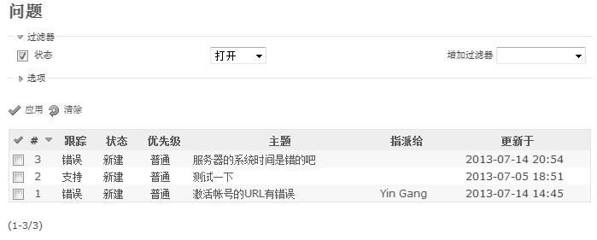
功能点4：项目主页
项目
需求
开发者
投资人
主题
当前用户：尹刚
Trustie2
账号配置
将社交工具和软件开发工具集成，提供一种全新的社交化项目托管平台。
主页: www.trusite.net
标签：项目托管 社交网络 Rails
12 个成员
2508 个关注
23 个缺陷
225 个任务
1208 次提交
125 个文件

Slide 6
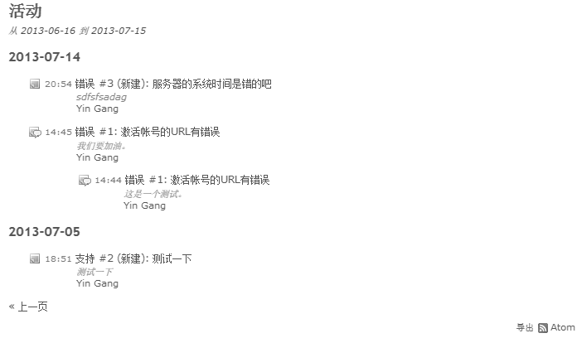
功能点4：项目主页
项目
需求
开发者
投资人
主题
当前用户：尹刚
Trustie2
账号配置
将社交工具和软件开发工具集成，提供一种全新的社交化项目托管平台。
主页: www.trusite.net
标签：项目托管 社交网络 Rails
12 个成员
2508 个关注
23 个缺陷
225 个任务
1208 次提交
125 个文件

Slide 7
功能点5：资源列表显示
项目列表
  给定项目数组，显示项目列表页面，支持翻页
用户列表
  同上，显示一组用户
需求列表
  同上，显示一组需求

Slide 8
功能点6：资源发布
创建用户
  在现有基础上修改
创建项目
  在现有基础上修改
创建需求
  新增

Slide 9
功能点9：界面
CSS定义
  在现有css基础上修改T2的CSS

